Slide 1
edX
Штенников Д.Г.

Slide 2
MOOK. Термин
Термин впервые введен в курсе Дэйва Кормиера (Канада, Университет Prince Edward Island) “Connectivism and Connective Knowledge”
★ Massive - огромное количество студентов (от 1000 до 100000 без каких-либо затруднений в доступности) с интерактивными возможностями
★ Open - открытость для всех (не требуется особых умений), бесплатный доступ (но может быть платной консультация преподавателя или сертификат)
★ Online - доступен в любой точке мира, где есть подключение к Интернет, без необходимости посещения учебной аудитории
★ Course - включает учебные цели, которые необходимо достигнуть, контрольные мероприятия и формы взаимодействия между студентами и с преподавателем

Slide 3
МООК
11k МООК 900+ университетов 101 миллионов слушателей
(по данным портала https://www.class-central.com/ на 06.01.2019)

Slide 4
Платформы онлайн-обучения

Slide 5
Open edX. Возможности
★ ориентировка на открытое взаимодействие и соответствие стандартам обмена учебной информацией: по дизайну обогащенного пользовательского интерфейса, навигации, инструментам для обучающегося и преподавателя, интеграциям с социальными сетями
★ наличие временных рамок и массовой управляемой активности использует эффект деятельности “в потоке”
★ возможность развивать независимые педагогические исследования через распространения между университетами-партнерами анонимизированных данных студентов и их прогресса обучения

Slide 6
Open edX. Возможности
★ наличие технологической возможности обучения тысяч студентов и анализа их результатов, открытость учебной группы
★ архитектура обмена информацией об активности обучающихся между различными платформами (в отличии от традиционных закрытых систем)
★ акцент на процессе обучения, а не на оценке и подтверждении знаний, peer-review, геймификация, система репутации (по вкладу в развитие курса)
★ многоязычность и акцент на интеллектуальной собственности, защите данных и монетизации (часто включают eCommerce-компонент)
★ курсы объединяются в специализации (аналог реальных учебных программ), автоматическая выдача сертификатов по успешному окончанию курса

Slide 7
Open edX. Возможности
★ есть возможность сдачи тестов и экзаменов “под наблюдением” (прокторинг), зачёт кредитов в другом университете
★ согласуются со смешанным обучением (в отличие от вебинаров легко масштабируются и позволяют перезапускать курс каждый семестр независимо от количества студентов) без дополнительных затрат сил и времени преподавателей
★ управление курсами и категориями (с возможностями поиска по метаданным), наличие мобильного приложения
★ предоставляют полноценный API (TinCan API, OAuth API, IMS LTI)

Slide 8
Внутренняя архитектура
★ Основан на микросервисной архитектуре с интеграцией с worker-серверами через celery RabbitMQ (начиная с hawtorn на Redis)
★ Для хранения данных mongodb (метаданные и содержание курсов), mysql (данные об обучении), s3 (видео), кэширование в memcached. Данные могут обрабатываться через analytics pipeline (luigi + hive). Поиск по курсам и форумам возможен через ElasticSearch.
★ В ядре - OpenEdX Platform, вокруг него - непосредственно портал обучающихся и EdX Studio (инструменты для авторов), расширение (API, External Grader, JSInput, XBlock, LTI), любой код выполняется в безопасном окружении (CodeJail)
★ Документация: edx.readthedocs.io, запуск в docker-compose: https://github.com/edx/devstack

Slide 9
Структура курса
Раздел | Подраздел | Компонент
Неделя 1 | Теоретический блок | Видеофрагмент 1
 |  | Задание для самопроверки 1
 |  | …
 |  | Видеофрагмент 5
 |  | Задание для самопроверки 5
 | Практический блок | Упражнение недели 1
 | Дополнительный материал | Дополнительный материал недели 1
+ промежуточный экзамен по итогам прохождения половины курса
+ итоговый экзамен в конце курса

Slide 10
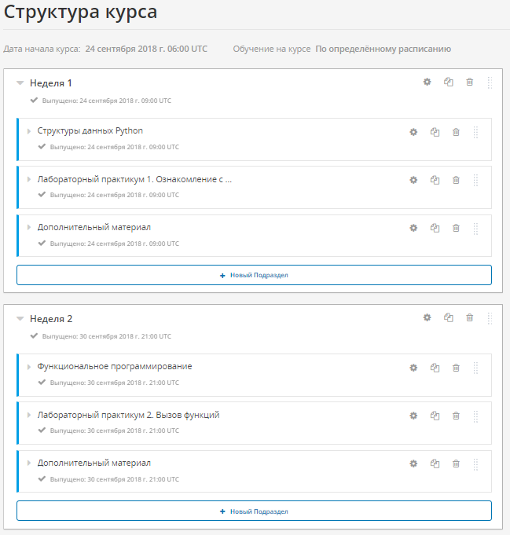
Структура курса

Slide 11
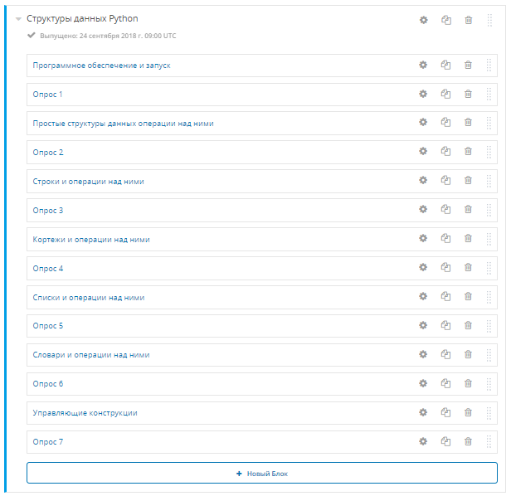
Структура курса

Slide 12
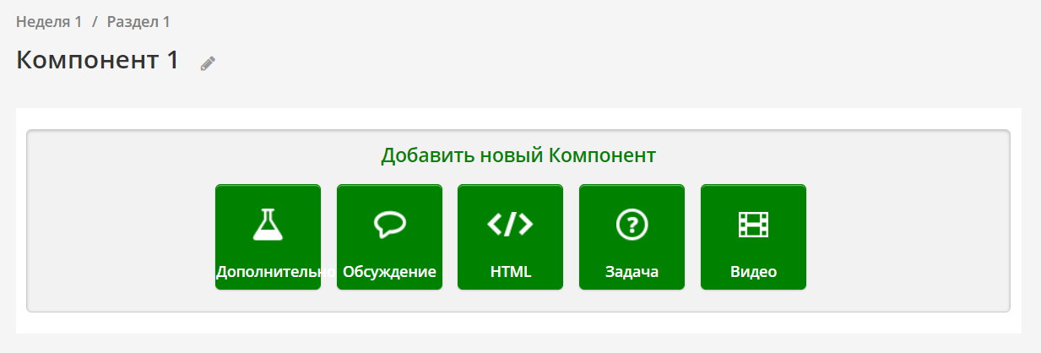
Структура курса

Slide 13
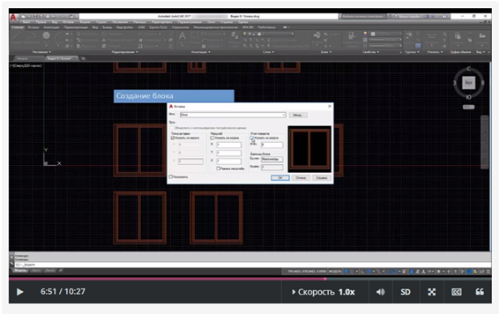
Запись в студии
Закадровый голос и слайды презентации
Скринкаст работы в программе

Slide 14
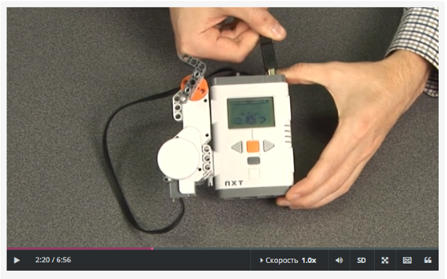
Запись вне студии
Запись в аудитории
Запись в лаборатории

Slide 15
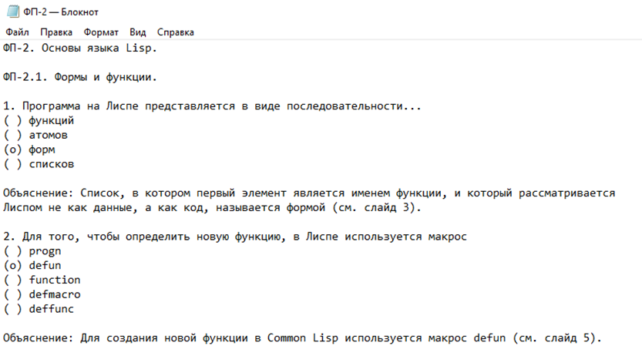
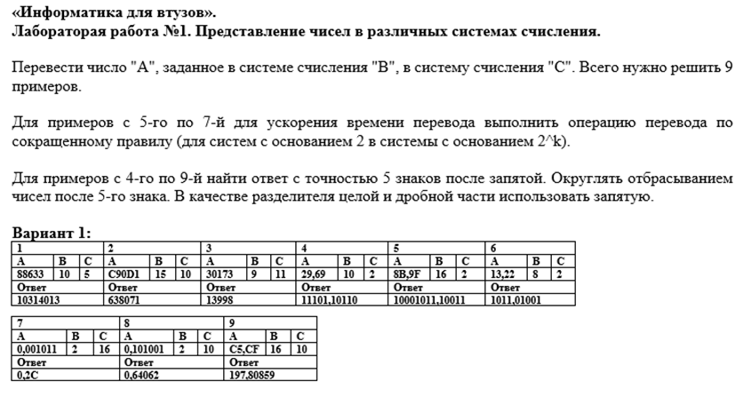
Черновые материалы от авторов
TXT-файл
DOC-файл

Slide 16
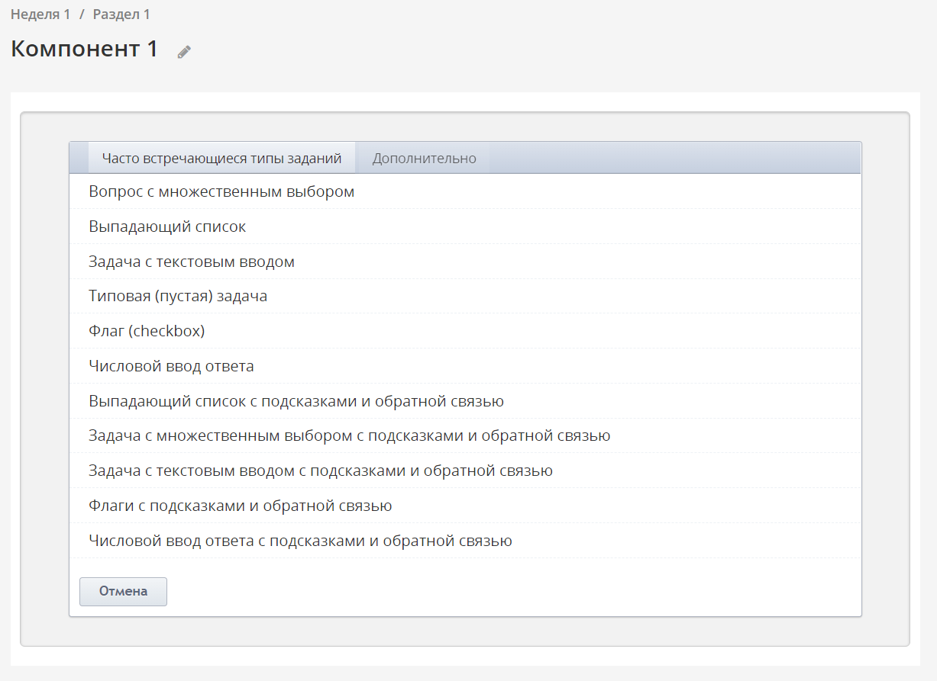
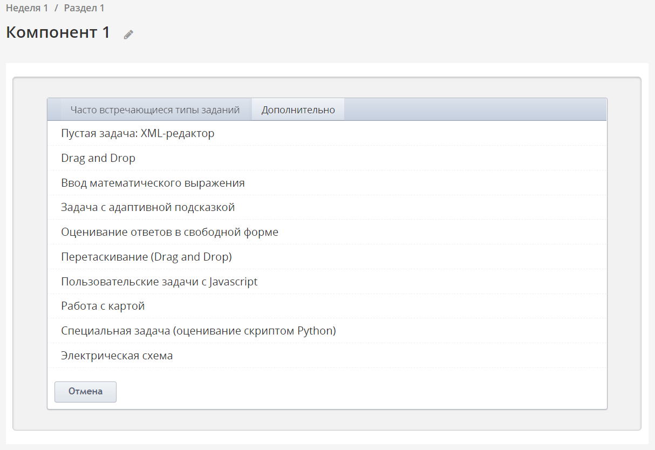
Задания с автоматической проверкой
Часто встречающиеся типы заданий
Продвинутые типы заданий

Slide 17
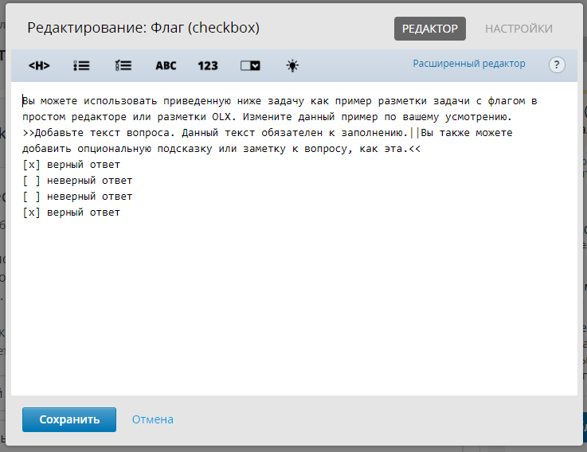
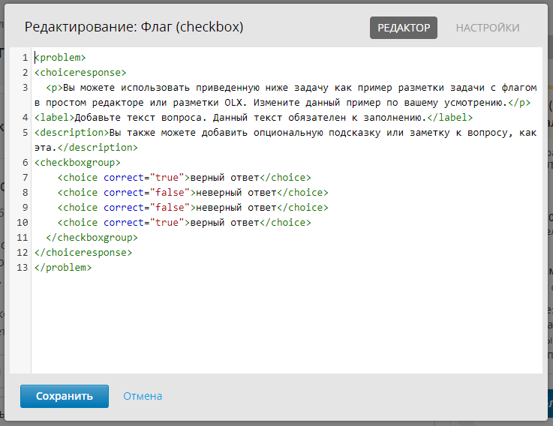
Задания с автоматической проверкой
Редактор на основе шаблона
Расширенный XML-редактор

Slide 18
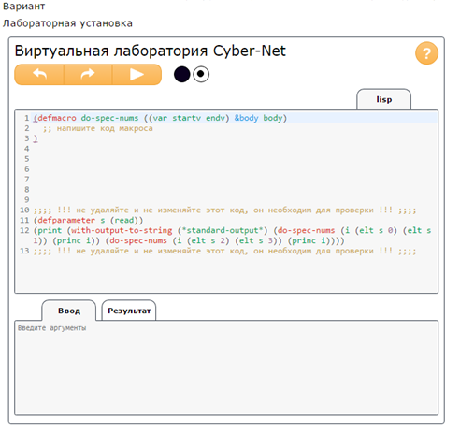
Виртуальные лаборатории
Язык программирования LISP

Slide 19
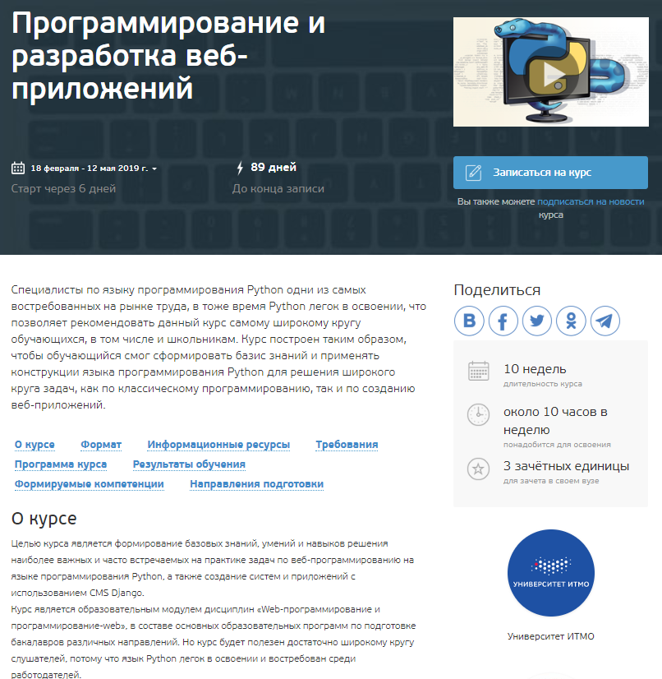
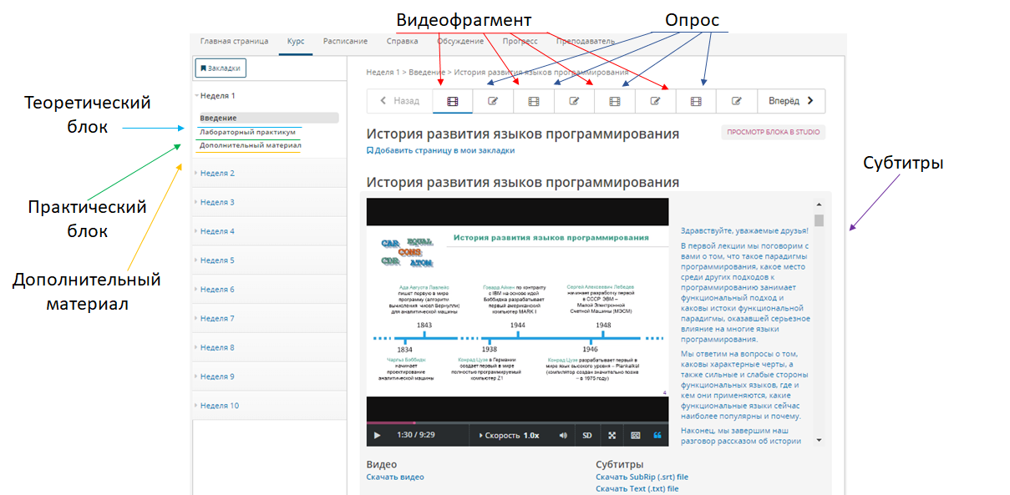
Размещенный на платформе онлайн-курс
Страница записи на курс
Страница с материалами курса

Slide 20
Метаданные курса
https://openedu.ru/course/ITMOUniversity/PWADEV
★ Название / идентификатор
★ Изображение

Slide 21
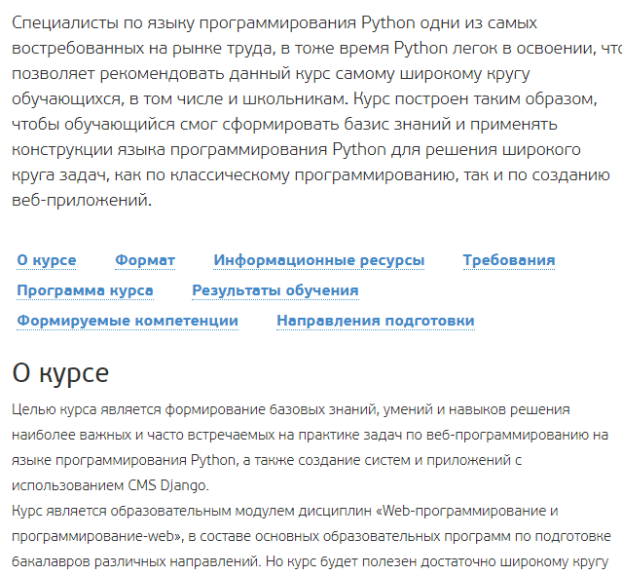
★ Аннотация

Slide 22
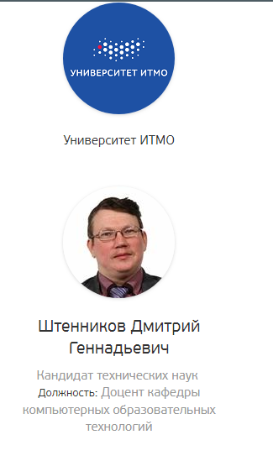
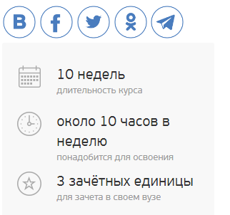
★ Команда курса
★ Запланированные даты

Slide 23
Аннотация
★ О курсе
★ Формат
★ Информационные ресурсы
★Требования
★Программа курса
★Результаты обучения
★ Формируемые компетенции

Slide 24
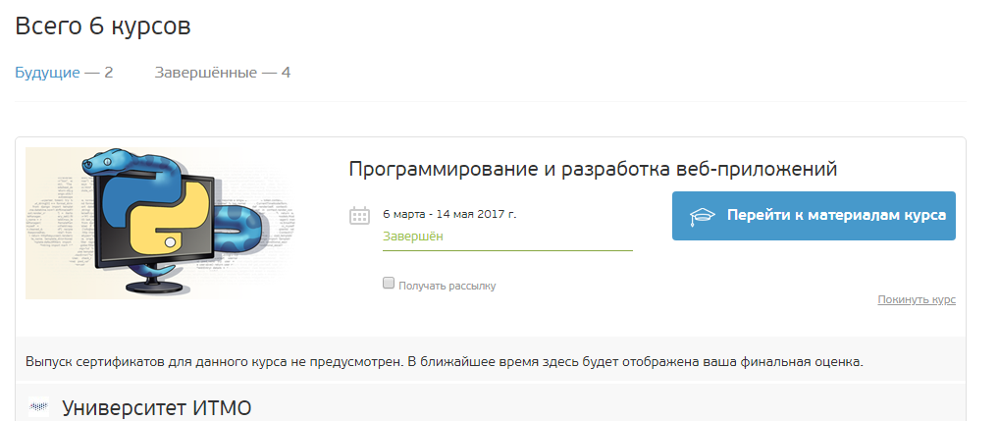
Доступ к курсам

Slide 26
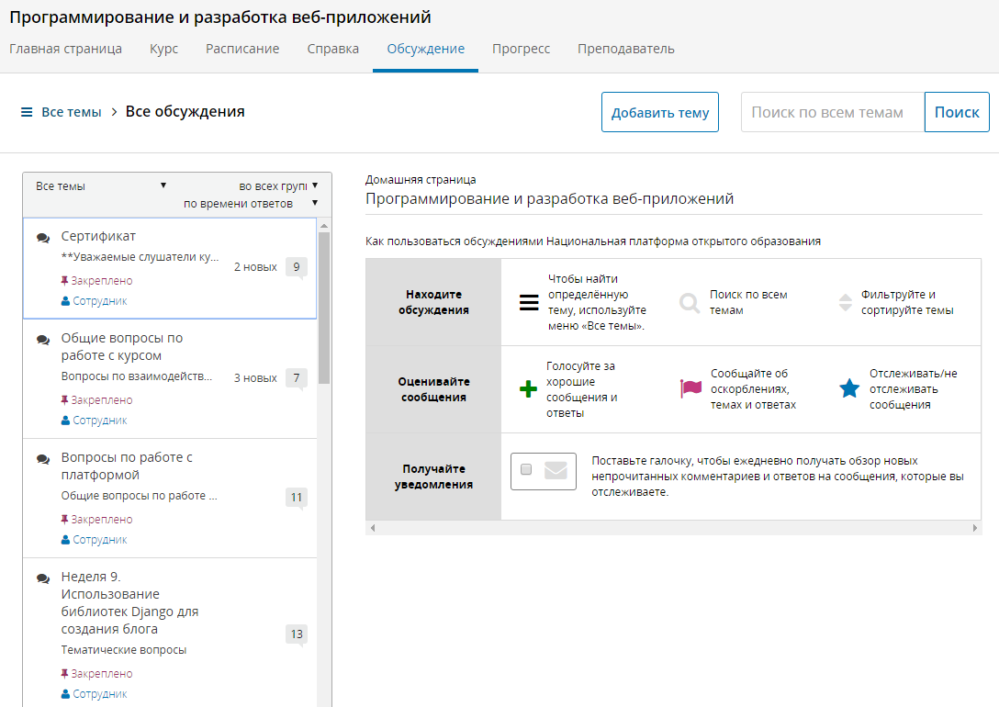

Slide 27
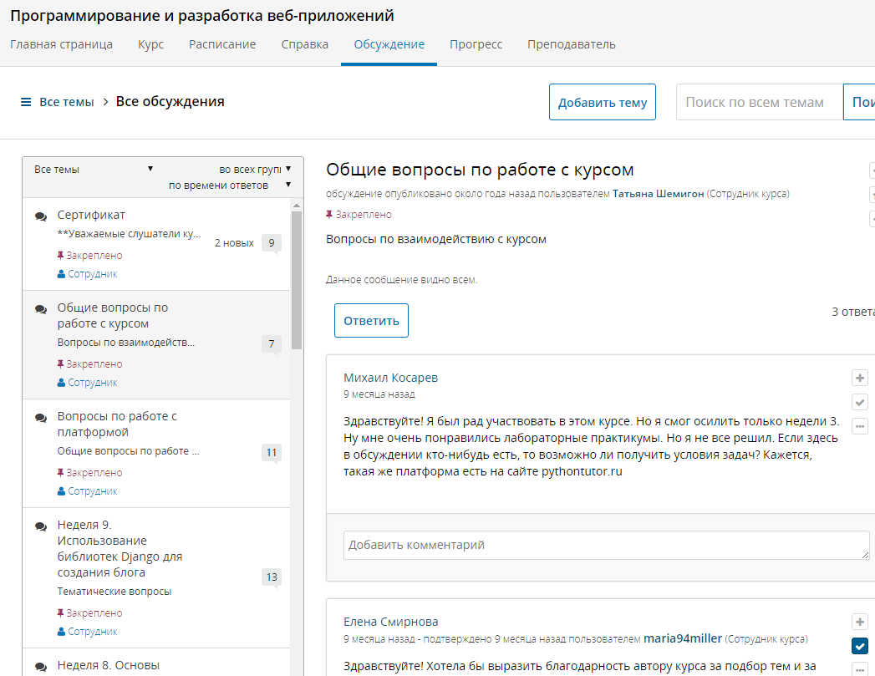

Slide 28
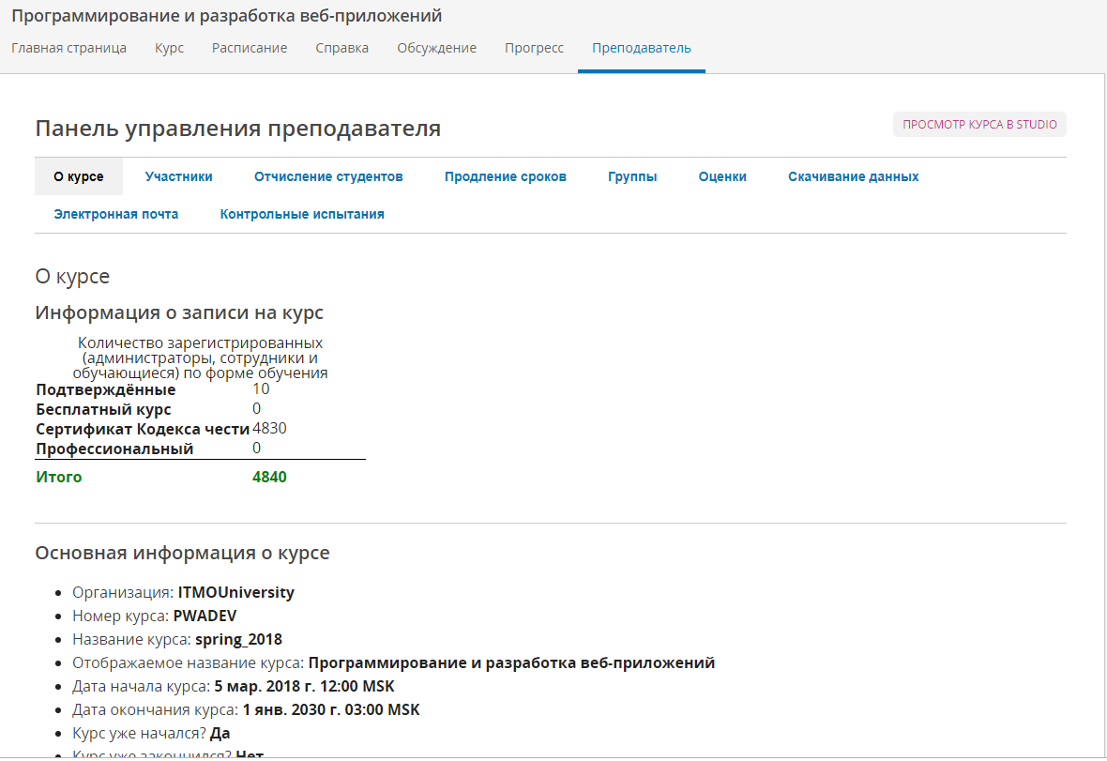

Slide 29
https://openedu.ru/

Slide 39
Регистрация
https://edx.depikt.ru

Slide 43
https://studio.depikt.ru/

Slide 68
https://open.edx.org/get-started/get-started-self-managed/

Slide 70
https://edx.readthedocs.io/projects/edx-developer-docs/en/latest/named_releases.html

Slide 71
Русская документация
http://docs.lms.tpu.ru/projects/edx-installing-configuring-and-running/ru/latest/index.html

Slide 72
http://proctor.openedu.ru/

Slide 76
Спасибо за внимание!
Штенников Дмитрий Геннадьевич
dshtennikov@gmail.com

